Slide 1
目标检测中的神经架构搜索

Slide 2
NAS-FPN：一种灵活的目标检测新方法
本文的主要贡献是设计搜索空间，覆盖所有可能的跨尺度连接，已生成多尺度特征表示。在搜索过程中，研究者的目标是发现具有相同输入和输出特征级别并且可以被重复应用的微粒架构。模块化搜索空间使得搜索金字塔架构变得易于管理。模块化金字塔架构的另一个好处是可以随时检测目标（即「early exit」），虽然这种「early exit」方法已经被尝试过，但手动设计这种架构依旧相当困难。
研究者构建的架构，即 NAS-FPN，在构建目标检测架构方面具有很大的灵活性。NAS-FPN 与各种骨干模型配合得很好，如 MobileNet、ResNet、AmoebaNet。它为移动端模型和高准确率模型在速度和准确率方面提供了更好的权衡。

Slide 3
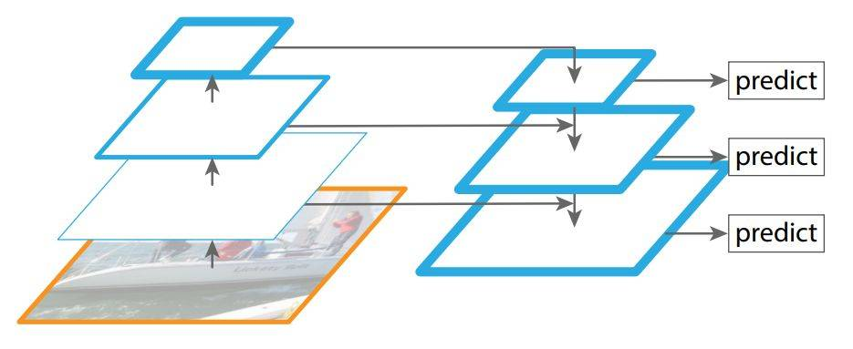
目标检测中的神经架构搜索
特征金字塔网络（FPN）是目标检测中生成金字塔形状特征表示的代表性模型架构之一。它采用通常为图像分类设计的骨干模型，然后通过自上而下和横向连接，并组合不同的特征层来构建特征金字塔。FPN 取代了检测器（如 Faster R-CNN）中的特征提取器，并生成更高质量的金字塔特征图。

Slide 4
FPN 由自下而上和自上而下路径组成。其中自下而上的路径是用于提取特征的常用卷积网络，空间分辨率自下而上地下降。当空间分辨率下降，且检测到更高层的结构时，每层的语义值增加。
设计特征金字塔架构的挑战在于其巨大的设计空间。组合不同尺度的可能连接数量随着网络层数的增加呈指数级增长。最近，神经架构搜索算法在巨大的搜索空间中有效地发现了用于图像分类的高性能架构。为了实现这个领域的结果，Quoc V. Le 等研究者提出生成金字塔表示的可扩展架构搜索空间。

Slide 5
找到更好的 FPN
NAS 利用强化学习训练控制器在给定的搜索空间中选择最优的模型架构。控制器利用子模型在搜索空间中的准确度作为奖励信号来更新其参数。因此，通过反复试验，控制器逐渐学会了如何生成更好的架构。

